Slide 1
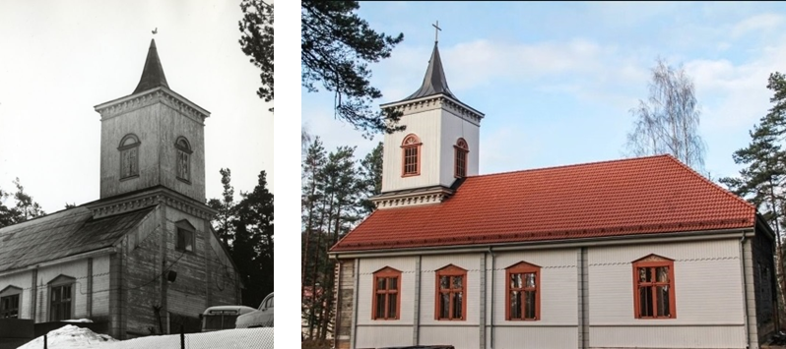
CARNIKAVAS (SIGUĻU) BAZNĪCA

Slide 2
VĒSTURE
Pirmais pasaules karš
  Telpās uzturas vācu karaspēks. Izbūvē krāsnis, piemēro telpas dzīvošanai. Solus, ērģeles un koka daļas nokurina malkā.
Latvijas Republika.
  Agrārā reforma Carnikavas draudzei piešķir 14,95 ha zemes.
Otrais pasaules karš
  Trīs draudzes – Pēterupes, Skultes un Carnikavas baznīcā rīko - Dziesmu dienas ar virsdiriģentu Teodoru Kalniņu
  1944.gadā vācu karaspēks atkāpjas, tiek dota pavēle rekvizēt baznīcas zvanu.
1946.-1954. gads
  Pēc Otrā pasaules kara. Interjers neskarts, kancele, ērģeles, gleznas, soli veseli.
  1946.gadā draudze salaboja un iestikloja logus.
  1948. gadā atjaunoja jumta segumu.
  Pēdējais dievkalpojums - 1954.gadā.
  Telpās tiek ierīkots elektrosadales skapju ražošanas iecirknis.
Pirmās apmetnes 2. gadu tūkstotī pirms Kristus (somugru)
Lībiešu apmetnes 11.-12. gadsimts
Vietvārds no lībiešu valodas
Carnikava – Sarnikau – Ošu leja
1624. gads Mare kill (jūras ciems)
5 apdzīvotas sētas
1643. gads pirmā koka baznīca
Carnikava pieder Krimuldas draudzei un ceļ kapelu Sv.Bartolomeja vārdā
Brāļu draudžu kustība 18.gs 30. gadi
Tautas lasītprasme kļuva raksturīga Vidzemes zemniekam
1728. gads Baznīca Siguļu kalnā
1851. gads baznīcas pārbūve
  jaunu dakstiņu jumtu, solus 180 sēdvietām, altārgleznu un ērģeles, jauna torņa būvi ar 8-stūru piramīdas smaili.

Slide 3
VĒSTURE
Carnikavas baznīca bija īpaši ievērojama ar to, ka Vidzemes jūras piekrastē tā bija vienīgā saglabājusies koka baznīca.
2017. gada 10. decembrī ugunsgrēkā baznīca nodeg
Līdz šim brīdim atbildes uz jautājumu – kā tas notika - nav. Nav arī krimināllietas rezultātu.
Elektrības pieslēgums bija atvienots
Iekštelpās nebija materiālu, kuri varētu pašaizdegties.
Iepriekš ir bijis mēģinājums baznīcu aizdedzināt
Pēc neatkarības atgūšanas
  Draudze atjaunojās 1992.gadā un atguva dievnamu un zemes īpašumus.
  Pēc profesionālas ekspertīzes 2008.gadā sākas 9 gadus ilgs baznīcas atjaunošanas darbs.
  2016.gada 10.martā atrod pazudušo, par saziedotajiem līdzekļiem uzstādīto piemiņas plāksni Brīvības cīņās kritušajiem draudzes dēliem:
Lai viegla Jums ir tēvu zemes smilts!
Jūsu upur’s tēvzemei un viņas slavai
Uz viņas brīvību un laimi tilts!
  Atrod arī 2 apbedījumus zem baznīcas grīdas, apmēram 18.gs.sākums.
  Kopā restaurācijas procesā ieguldīti 166 652
    Draudzes finansējums 99 913
    Pašvaldības finansējums 21 739
    LAD finansējums 45 000

Slide 4
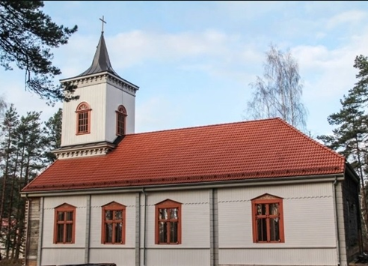
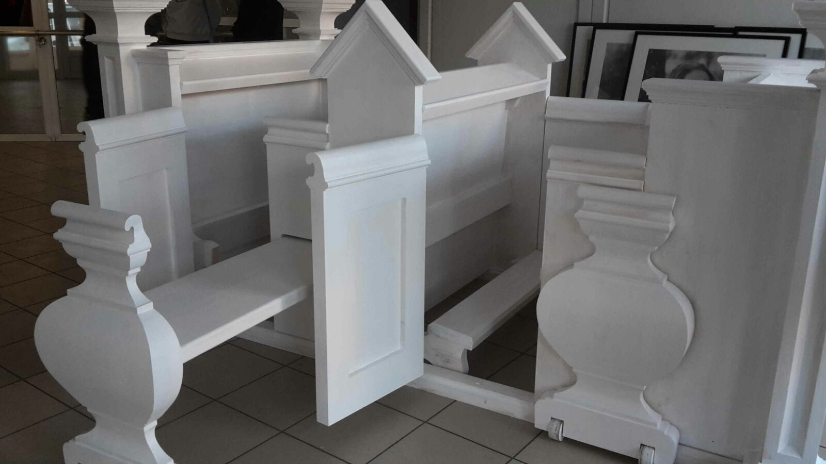
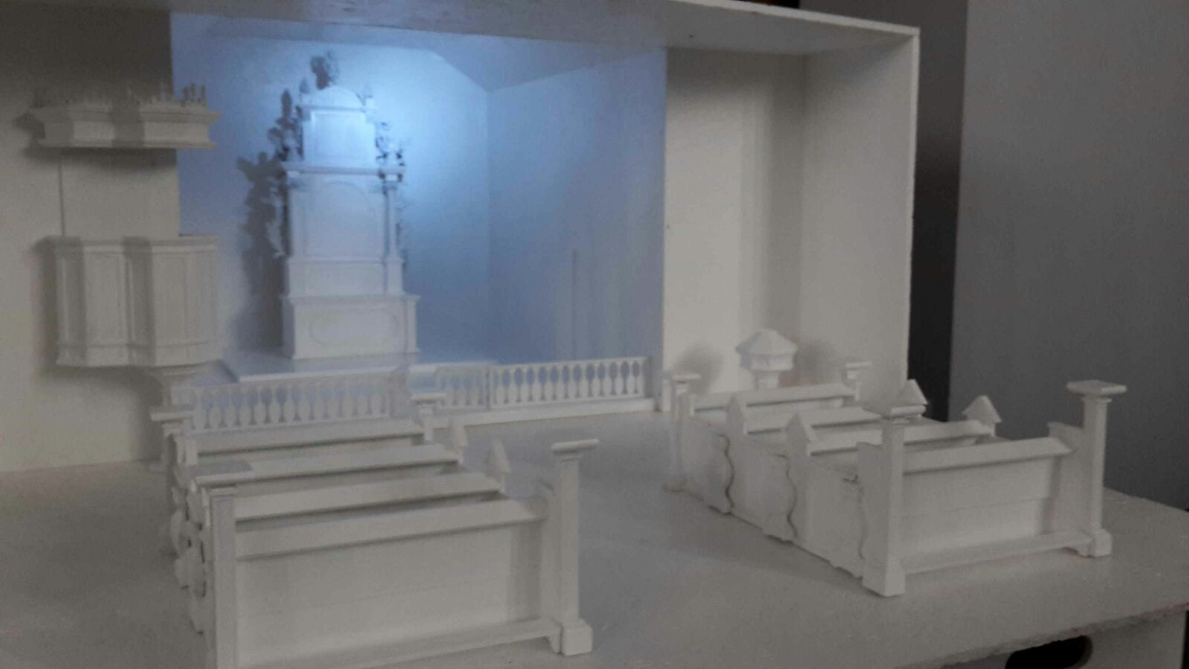
Restaurācija

Slide 5
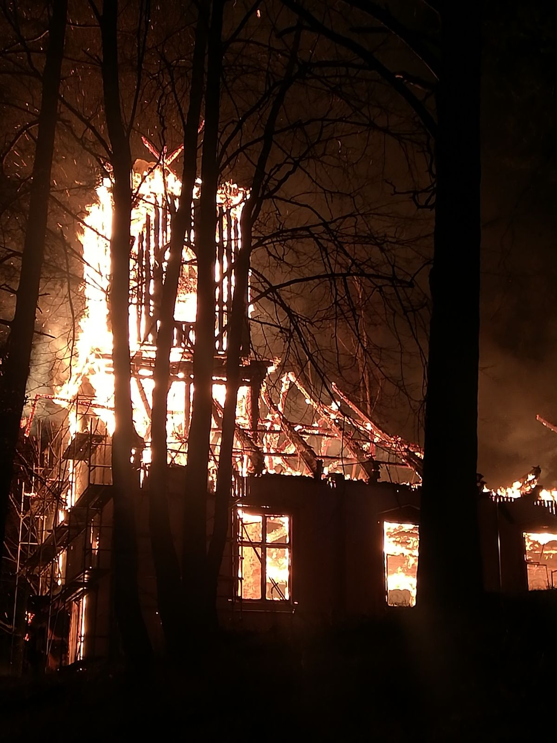
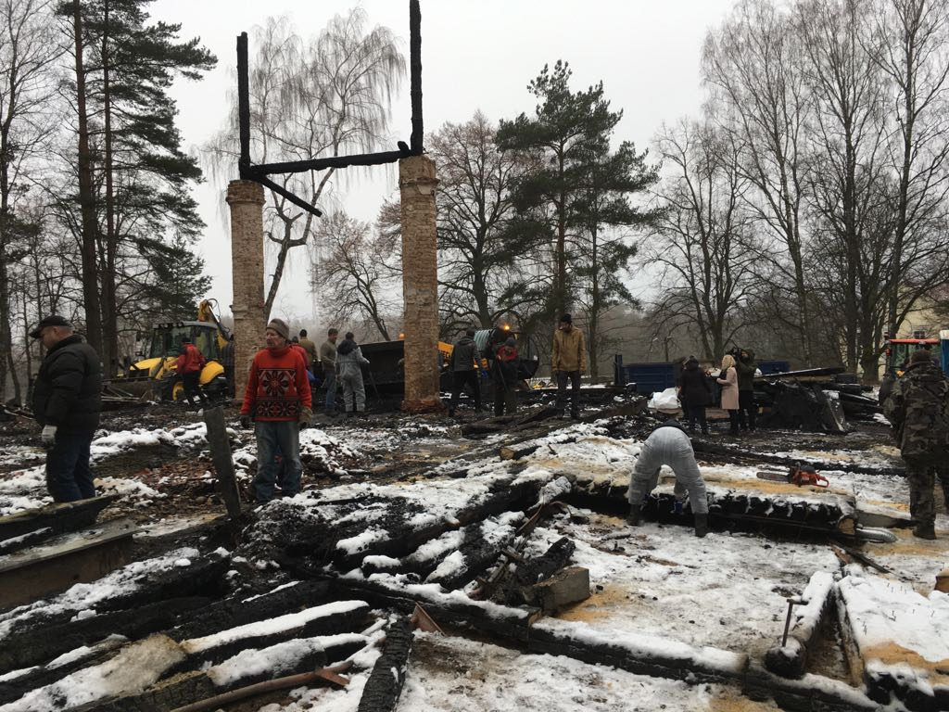
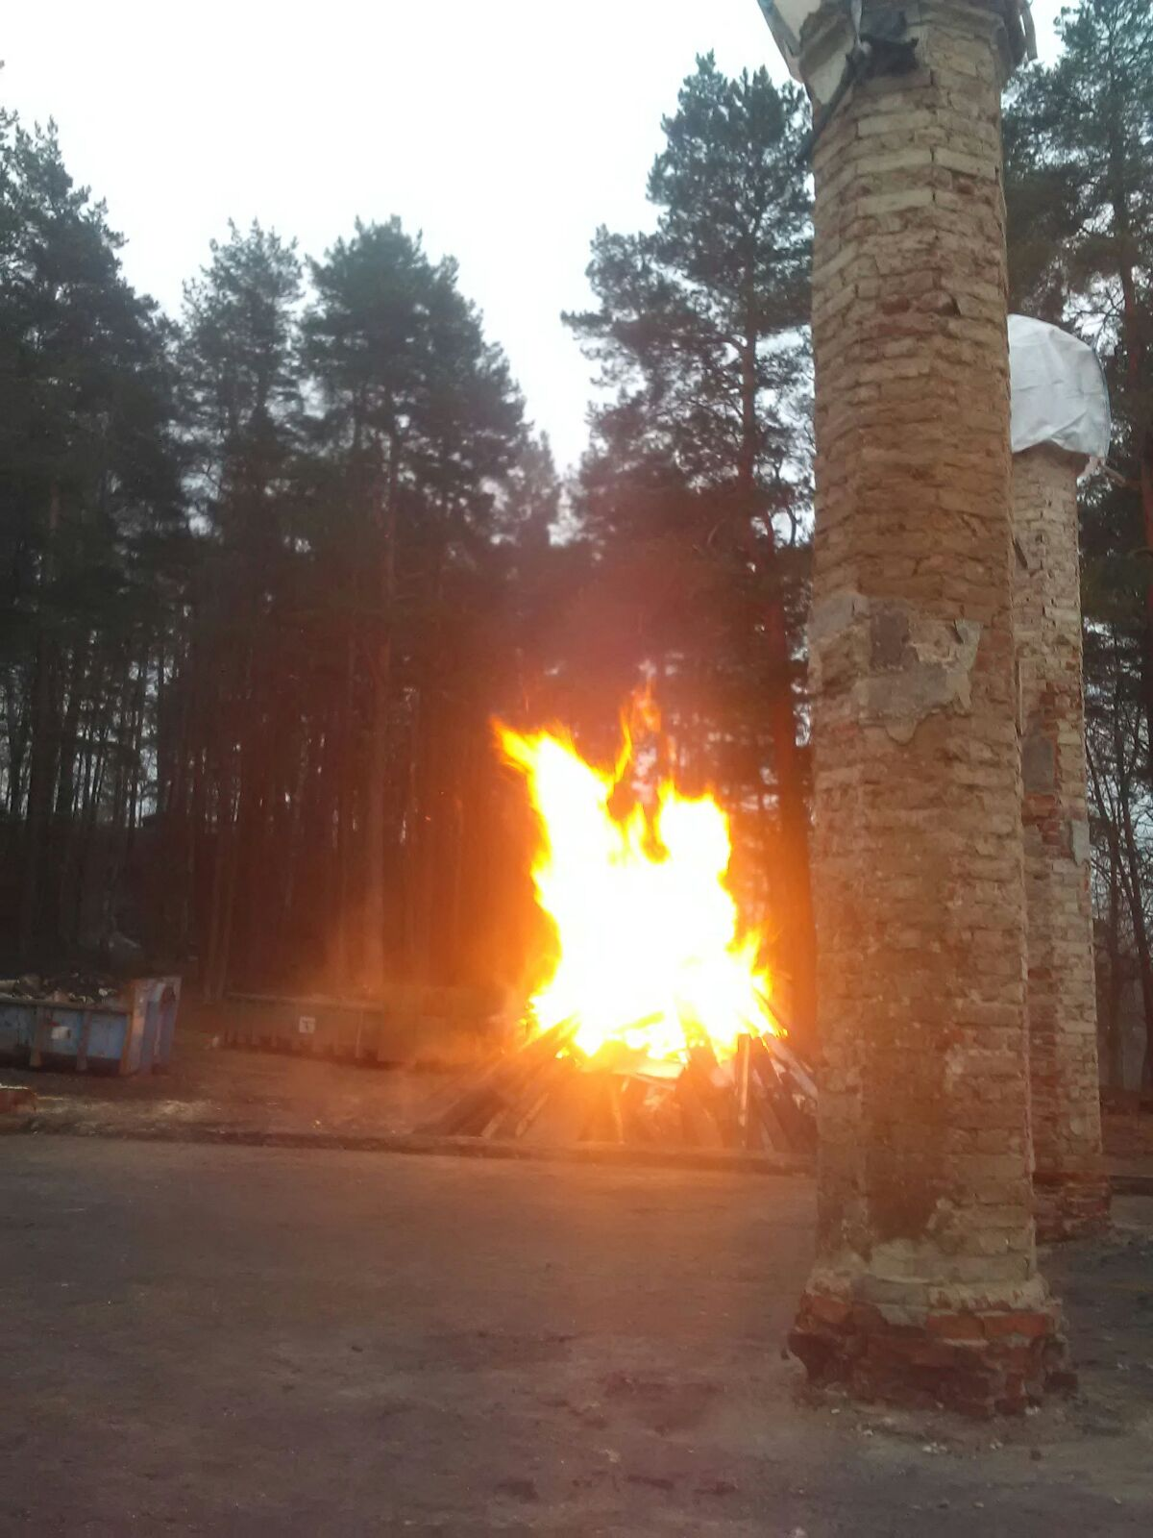
Ugunsgrēks

Slide 6
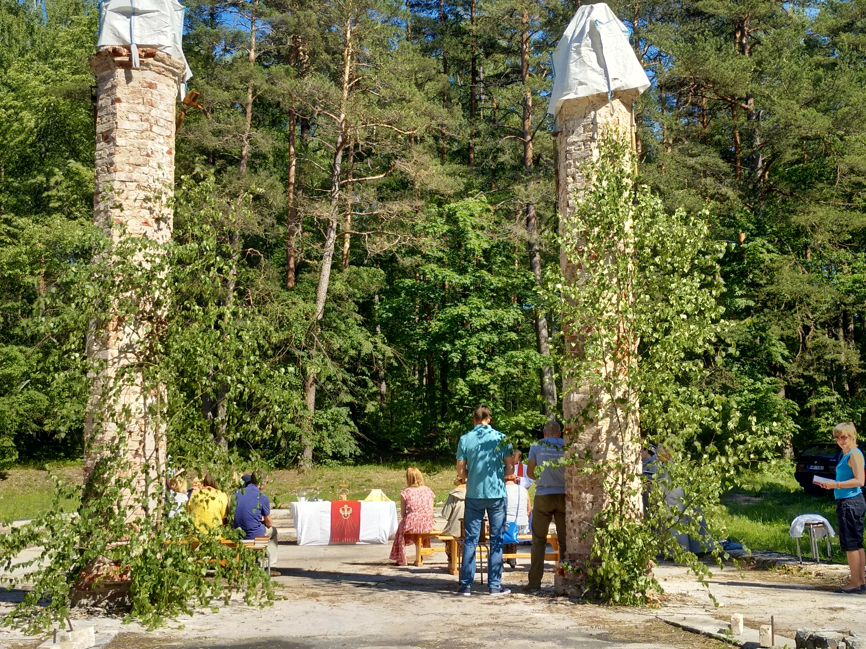
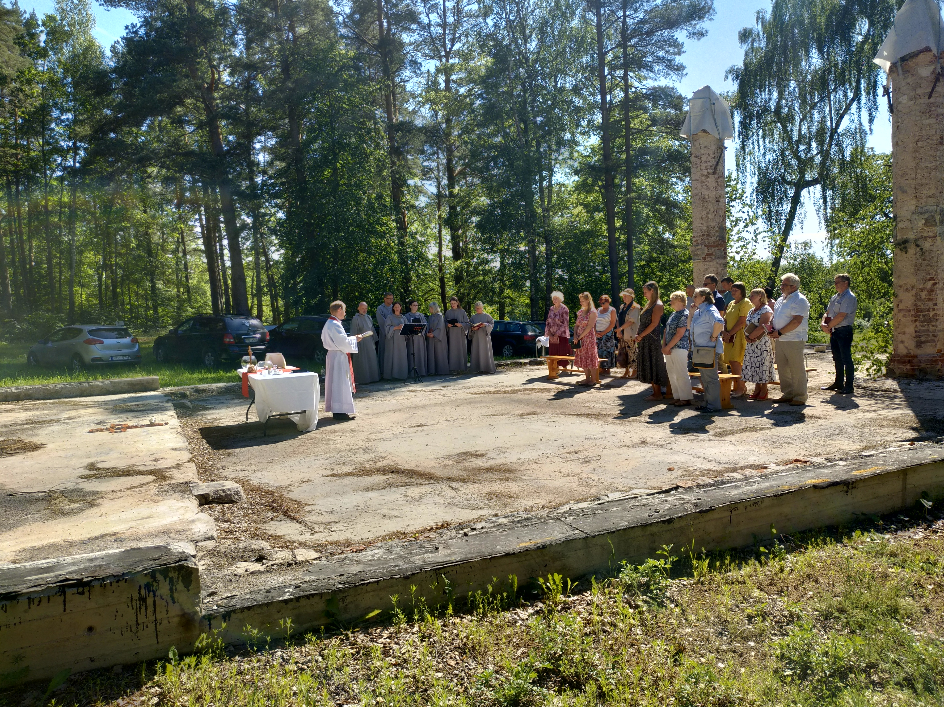
Pēc ugunsgrēka

Slide 7
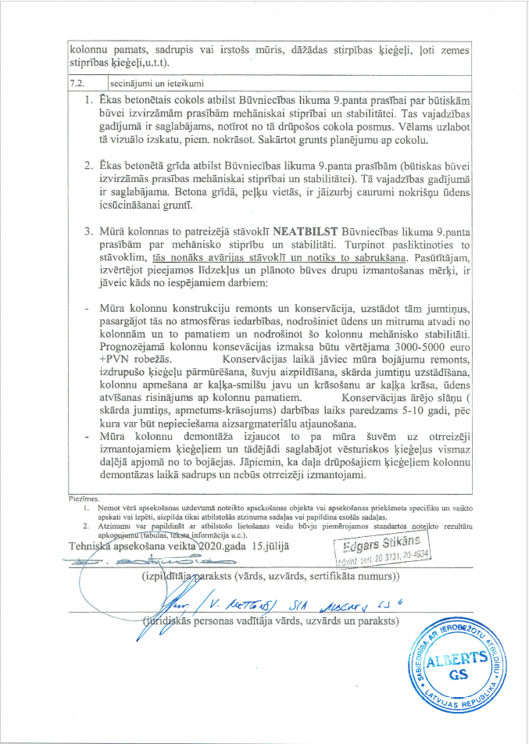
Pēc ugunsgrēka

Slide 8
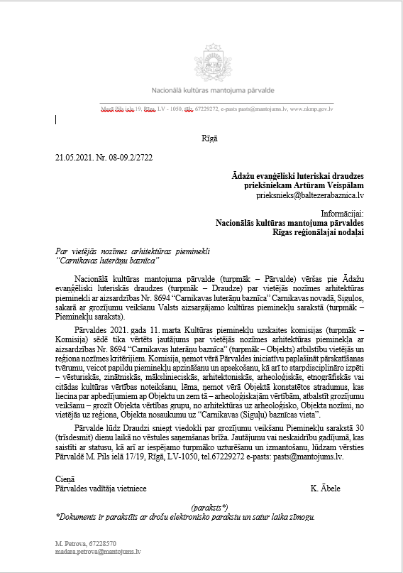
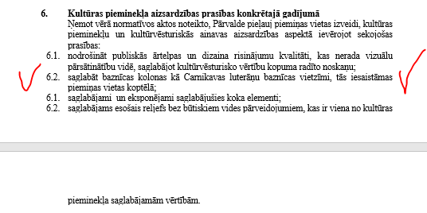
Pēc ugunsgrēka

Slide 9
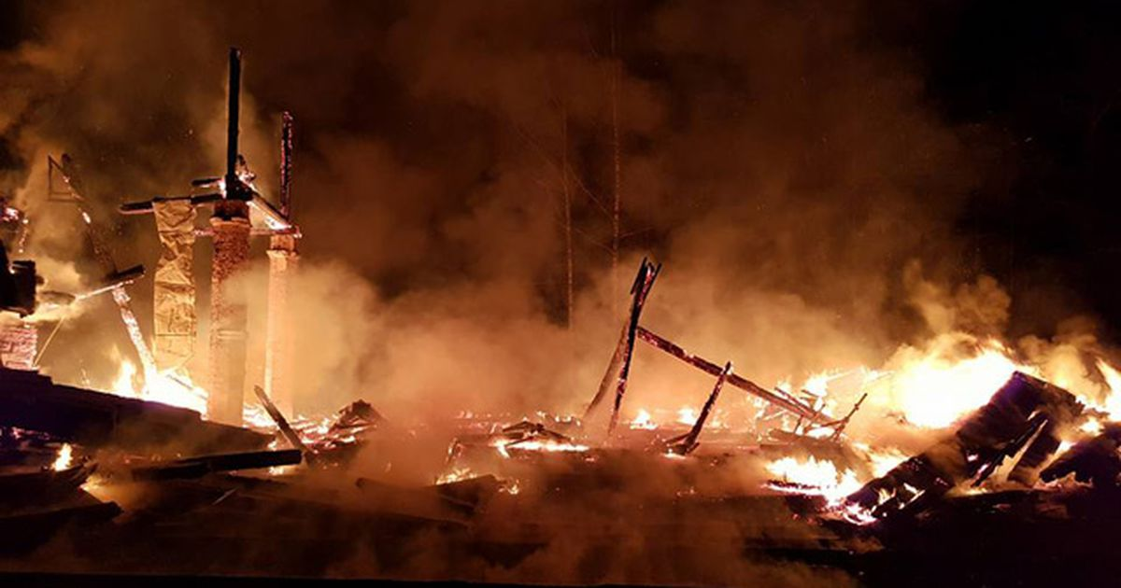
SIGUĻU BAZNĪCAS PIEMIŅAS VIETA

Slide 10
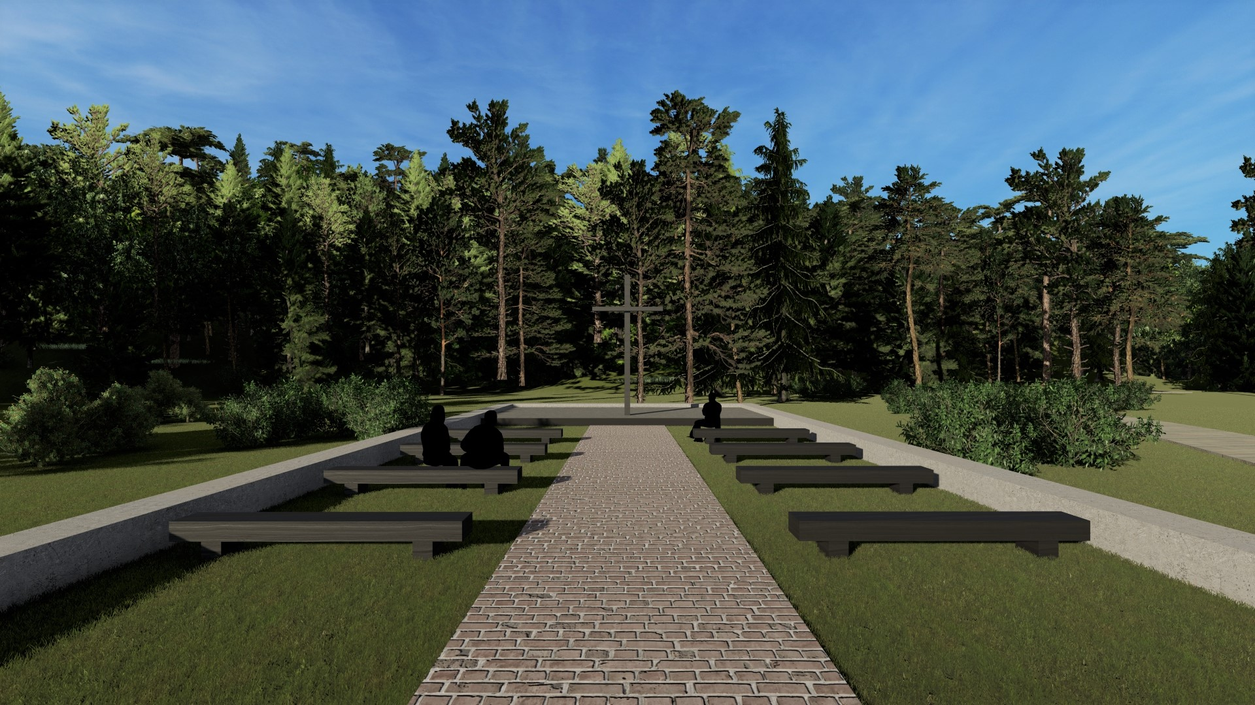
BRĪVDABAS BAZNĪCA

Slide 11
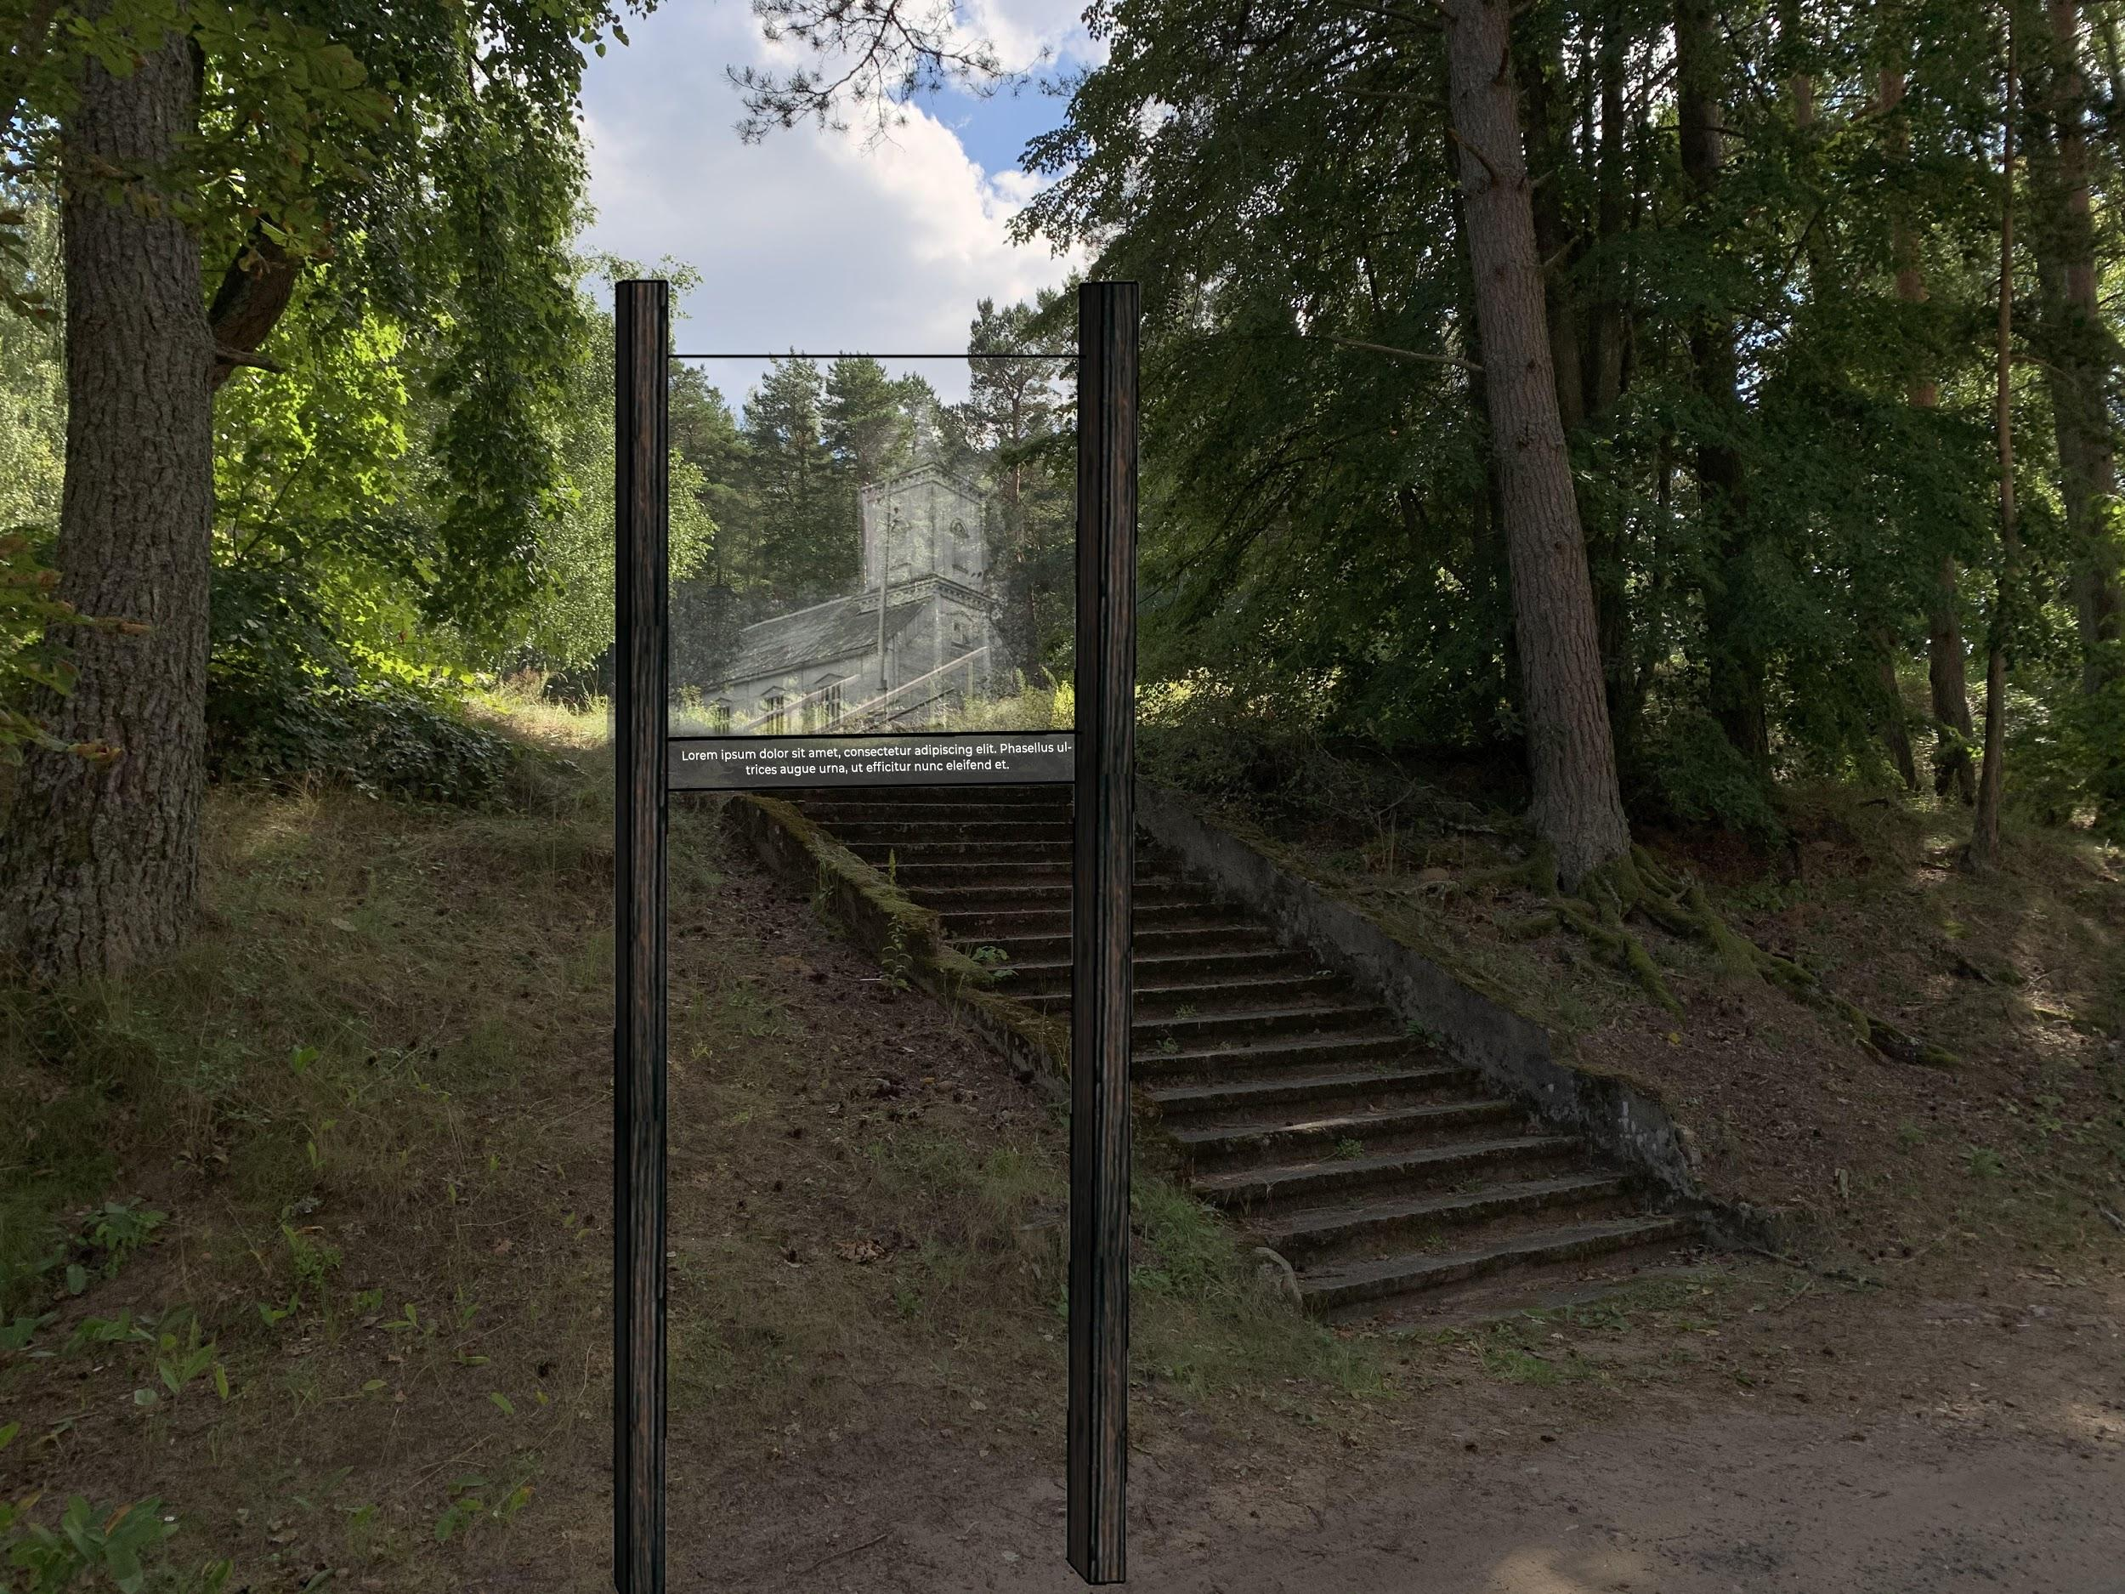
SKATU
EKRĀNI
> VĒSTURE / HRONOLOĢIJA
> KOKS / STIKLS
> QR KODS
> APRAKSTS

Slide 12
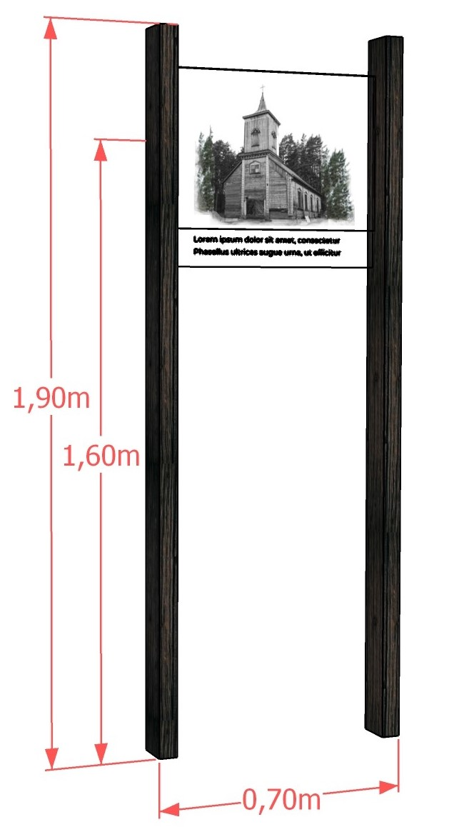
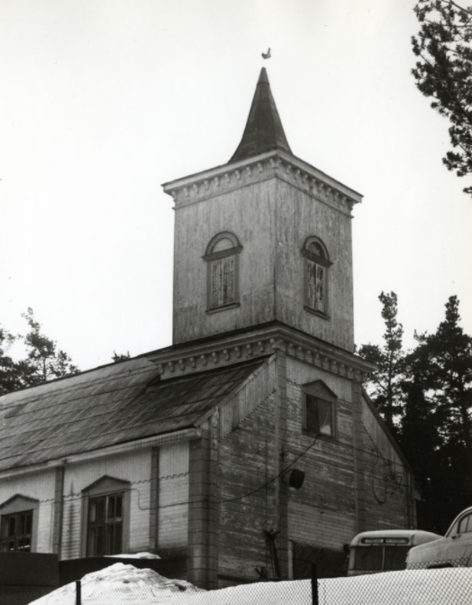

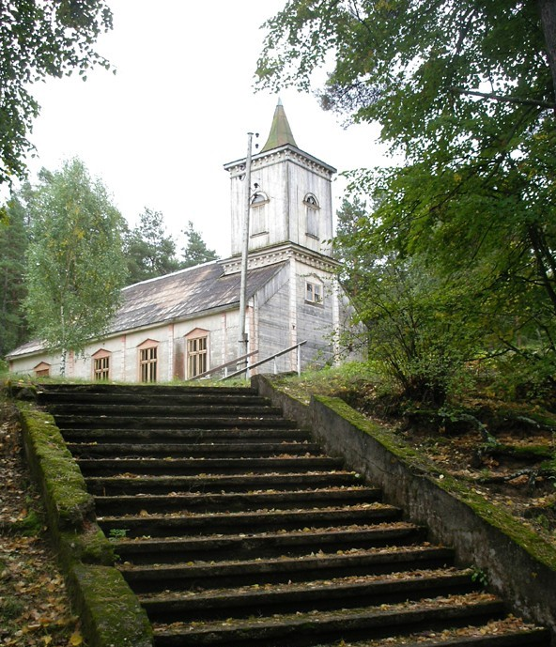
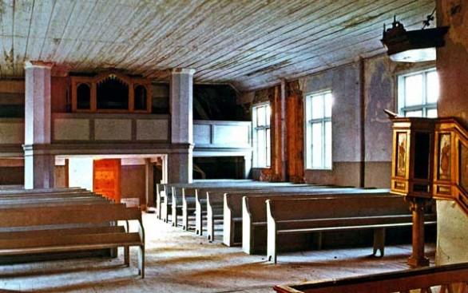

Slide 13
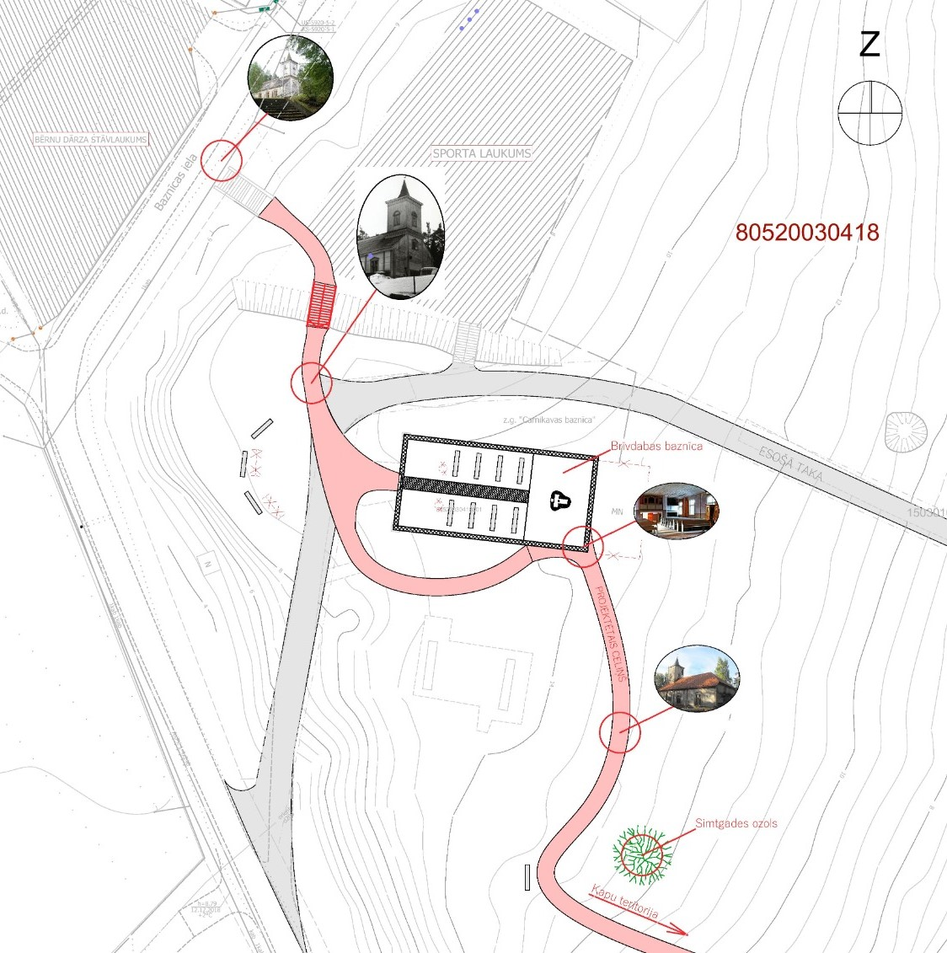
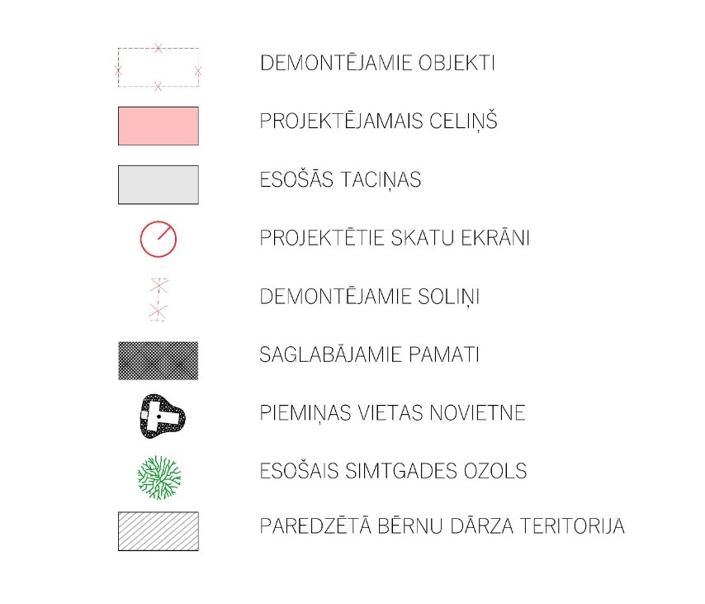
NOVIETNES
SHĒMA
APZĪMĒJUMI

Slide 14
Kas notiek tālāk?
Draudze ir nolēmusi neatjaunot Siguļu baznīcu, bet celt jaunu Carnikavā – Stacijas ielā 21.
Draudze ir gatava par saviem līdzekļiem (ziedojumi, brīvprātīgais darbs) sakārtot Siguļu baznīcas piemiņas vietu.
Mēs turpinām diskusiju ar Valsts kultūras mantojuma pārvaldes nostājai par Siguļu baznīcas vietas statusu un prasībām.

